Slide 1

DIRECCIÓN
DE CONTRALORÍA SOCIAL
Y PARTICIPACIÓN CIUDADANA

Slide 2
CONTRALORÍA SOCIAL
DEFINICIÓN (SFP)
“ Conjunto de acciones de control, vigilancia y evaluación que realizan las personas, de manera organizada o independiente, en un modelo de derechos y compromisos ciudadanos, con el propósito de contribuir a que la gestión gubernamental y el manejo de los recursos públicos que se realicen en términos de transparencia, eficacia, legalidad y honradez, así como para exigir la rendición de cuentas a sus gobernantes ”

Slide 3

CONTRALORÍA SOCIAL
¿QUÉ ES LA CONTRALORÍA SOCIAL (CS)?
Acciones de atención, seguimiento, supervisión y vigilancia en la ejecución de obras, servicios y/o acciones.
Transparentar el uso de los recursos públicos.
Los beneficiarios verifican el cumplimiento de las metas programadas a través de la conformación de Comités.

Slide 4
CONTRALORÍA SOCIAL
Constitución Política de los Estados Unidos Mexicanos.
Ley General de Desarrollo Social (LGDS).
Reglamento de la LGDS.
Acuerdo por el que se establecen los Lineamientos para la Promoción y Operación de la Contraloría Social en los Programas Federales de Desarrollo Social.
Reglas de Operación (Numeral de Contraloría Social).
Otros instrumentos normativos.
MARCO
NORMATIVO

Slide 5
MARCO NORMATIVO
Constitución Política de los Estados Unidos Mexicanos en los Artículos: 6º. y 8º
Establece que el derecho a la información será garantizado por el Estado.
Ley General de Desarrollo Social en los Artículos: 69,70 y 71.
Establece la obligación del Gobierno Federal de promover y realizar las acciones
necesarias para la integración y la operación de la Contraloría Social
Reglamento de la LGDS en los Artículos: 67,68, 69, 70, 71, 72, 73 y 74.
Establece que la Secretaria de la Función Pública será la encargada de emitir los
Lineamientos específicos para cumplir con dicha disposición.

Slide 6
MARCO NORMATIVO
Reglas de Operación.
Un conjunto de disposiciones que precisan la forma de operar un programa federal que otorga subsidios a la población, con el propósito de lograr niveles esperados de eficacia, eficiencia, equidad y transparencia
Acuerdo por el que se establecen los lineamientos para la promoción y operación de la Contraloría Social en los Programas Federales de Desarrollo Social: se emiten el 11 de abril de 2008.
Objetivo: Establecer las bases conforme a las cuales se promoverá y operará la Contraloría Social en los Programas Federales de Desarrollo Social .

Slide 7
MARCO NORMATIVO
ESTRUCTURA DE LAS REGLAS DE OPERACIÓN
1. Introducción
2. Objetivos
2.1. Generales
2.2. Específicos
3. Lineamientos
3.1. Cobertura
3.2. Población Objetivo
3.3. Beneficiarios
3.3.1. Requisitos
3.3.2. Procedimiento de selección
3.4. Características de los apoyos
(tipo y monto)
3.5. Derechos, Obligaciones y Sanciones
3.6. Participantes
3.6.1. Ejecutor (es)
3.6.2. Instancia Normativa
3.7 Coordinación institucional
4. Operación
4.1. Proceso
4.2. Ejecución
4.2.1. Avances físicos financieros
4.2.2. Acta de Entrega-Recepción
4.2.3. Cierre de ejercicio
4.2.4. Recursos no devengados
5. Auditoria, Control y Seguimiento
6. Evaluación
6.1. Interna
6.2. Externa
7. Transparencia
7.1. Difusión
7.2. CONTRALORÍA SOCIAL
8. Quejas y Denuncias
9.- Anexos

Slide 8
MARCO NORMATIVO
OTROS INSTRUMENTOS NORMATIVOS

Slide 9
MARCO NORMATIVO
ACUERDO DE COORDINACIÓN
Se establecen las acciones para fortalecer el sistema Estatal de Control y Evaluación de la Gestión Pública; inspeccionar, controlar y vigilar el ejercicio de los recursos federales, transferidos a las entidades federativas; y, avanzar en materia de transparencia y combate a la corrupción.
PROGRAMA ANUAL DE TRABAJO
Documento operativo en el cual se formalizan y precisan las actividades, los responsables, el tiempo y las metas, a fin de cumplir con los objetivos del Acuerdo de Coordinación SFP-Estado.

Slide 10
MARCO NORMATIVO
CONVENIOS DE COORDINACIÓN
Documento en el que se establecen las bases de coordinación interinstitucional entre los diferentes órdenes de gobierno para la aplicación de los recursos presupuestales de los diferentes programas federales.

Slide 11
DIRECCIÓN
DE CONTRALORÍA SOCIAL
Y PARTICIPACIÓN CIUDADANA

Slide 12
CONTRALORÍA SOCIAL
SFP
INSTANCIAS
NORMATIVAS DE PROGRAMAS FEDERALES
ACTORES PRINCIPALES
REPRESENTACIONES FEDERALES Y EJECUTORES
CCS

Slide 13

CONTRALORÍA SOCIAL
I. ¿ Cuándo hacer Contraloría Social?
II. ¿ Cómo hacer Contraloría Social?
III. ¿Por qué hacer Contraloría Social?

Slide 14
CONTRALORÍA SOCIAL
Elaborar Esquema de CS, Guía Operativa y PAT.
Incluir en los Acuerdos de Coordinación suscritos con Gobiernos Estatales, un apartado en materia de Contraloría Social.
INSTANCIA NORMATIVA
Diseñar los materiales de apoyo para la difusión y capacitación.
Capacitar a Servidores Públicos de las Representaciones Federales.
Dependencia Federal que coordina el programa a nivel nacional, responsable de elaborar las reglas de operación y de la promoción de la Contraloría Social.
Enviar a las Representaciones la Guía Operativa y el PATCS, así como solicitar las actividades que les competan.
Establecer mecanismos de atención a quejas y denuncias.
Dar seguimiento al cumplimiento del PATCS y a las actividades de las Representaciones.

Slide 15
CONTRALORÍA SOCIAL
ESQUEMA
1. DIFUSIÓN
2. CAPACITACIÓN Y ASESORÍA
3. SEGUIMIENTO
4. ACTIVIDADES DE COORDINACIÓN

Slide 16
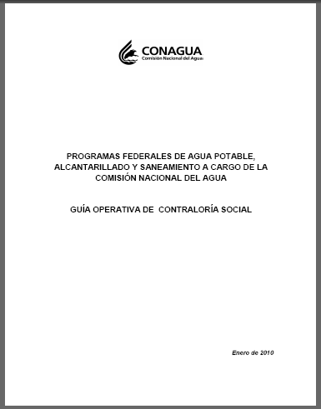
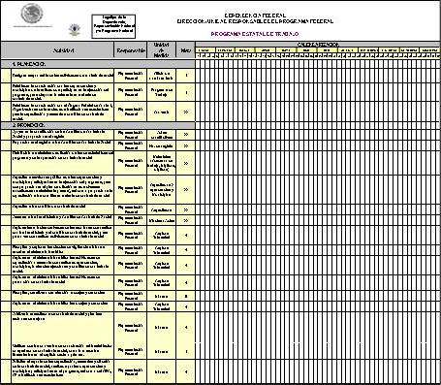
CONTRALORÍA SOCIAL
OPERACIÓN DE CS
GUÍA OPERATIVA :
Documento que señala los procedimientos que deben seguir las Representaciones Federales y en su caso, los Ejecutores de los Programas Federales para promover la Contraloría Social.
PROGRAMA ANUAL DE TRABAJO:
Es el documento en el que se establecen las actividades, los responsables, las metas y el calendario de ejecución para promover la Contraloría Social.
GUÍA C.S.

Slide 17
CONTRALORÍA SOCIAL
REPRESENTACIÓN FEDERAL
Es la Unidad Administrativa de la dependencia o entidad de la Administración Pública Federal, responsable de ejecutar o coordinar la ejecución del Programa Federal, en el ámbito de las entidades federativas.

Slide 18
CONTRALORÍA SOCIAL
REPRESENTACIÓN FEDERAL
Elaborar Plan de Trabajo Estatal.
Distribuir material de difusión y capacitación.
Participar en la constitución de Comités.
Entregar registro a los Comités.
Entregar información a los Comités, relativa al Programa Federal.
Capacitar a beneficiarios.
Realizar visitas de asesoría a Comités.
Organizar reuniones de comunicación con beneficiarios.
Recopilar y capturar las cédulas de vigilancia y los informes anuales de los Comités.
Recibir y atender las quejas y denuncias.

Slide 19
CONTRALORÍA SOCIAL
LA INSTANCIA NORMATIVA Y LA REPRESENTACIÓN FEDERAL:
Designarán al servidor público que fungirá como responsable de la promoción de la Contraloría Social.
Las actividades de Contraloría Social se ejecutarán a través de los Comités que se constituyan.

Slide 20
CONTRALORÍA SOCIAL
Verificar las actividades de promoción que realice la IN y sus representaciones.
Verificar las actividades de CS que ejecutan los Comités y que son capturadas por las representaciones.
ÓRGANO INTERNO DE CONTROL:
ÓRGANO ESTATAL DE CONTROL:
Verificar las actividades de promoción que realicen las ejecutoras, cuando se trate de Gobiernos Estatales y Municipios.

Slide 21
CONTRALORÍA SOCIAL
EJECUTORES ESTATALES Y MUNICIPALES:
Distribuir material de difusión y capacitación.
Participar en la constitución de Comités.
Entregar información a los Comités, relativa al Programa Federal.
Apoyar en la capacitación a beneficiarios.
Realizar visitas de asesoría a Comités.
Participar en las reuniones de comunicación con beneficiarios.
Apoyar en la recopilación de cédulas de vigilancia e informes.
Recibir y atender quejas y denuncias.
Capturar las actividades de promoción que realicen.

Slide 22
CONTRALORÍA SOCIAL
LA CS OPERA A TRAVÉS DE DOS ACTORES FUNDAMENTALES:
EJECUTOR
BENEFICIARIOS

Slide 23

CONTRALORÍA SOCIAL
EJECUTOR
Son las personas que ejercen los recursos públicos de los Programas Federales a través de la realización de los servicios, obras y/o acciones.
Federal
Estatal
Municipal
Organización de la Sociedad Civil
Instituciones Académicas

Slide 24
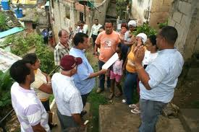
CONTRALORÍA SOCIAL
BENEFICIARIOS
Son todas aquellas personas que reciben, de un Programa Federal, apoyo en dinero o especie, servicios como salud o educación.
Supervisar
Vigilar los Servicios, Obras o Acciones
Individual o Grupal
(Comité de Contraloría Social)

Slide 25
CONTRALORÍA SOCIAL
PROMOCIÓN Y OPERACIÓN:
Se organizarán y capacitarán CCS en cada otorgamiento de algún Programa de Desarrollo Social; en cualquiera de sus vertientes ( servicios, obras y/o acciones).
Reuniones de los encargados de entregar los apoyos y los beneficiarios (por lo menos 2).
CCS: formas de organización social constituidas por los beneficiarios de las Vertientes.

Slide 26
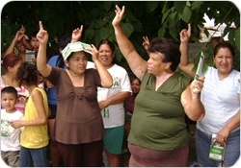
CONTRALORÍA SOCIAL
PROCEDIMIENTO PARA LA CREACIÓN DE CCS:
1
Los beneficiarios votarán para elegir a los integrantes del CCS (El procedimiento se evidenciará por escrito).
El CCS entregará a la Instancia Normativa o Ejecutor un escrito libre solicitando el registro del Comité con:
Nombre del Programa.
Ejercicio Fiscal.
Representación y Domicilio del Comité.
Mecanismos e Instrumentos.
Miembros del CCS.
2

Slide 27
CONTRALORÍA SOCIAL
3
Se verificará que los integrantes del Comité sean realmente los beneficiarios.
Los encargados de la ejecución de las vertientes, asesorarán en todo momento a los miembros del CCS.
Se expedirá la constancia de registro del CCS, en un plazo no mayor a 15 días hábiles.
4
5

Slide 28
CONTRALORÍA SOCIAL
FUNCIONES DE LOS CCS
1. Solicitar al Programa la información pública que considere.
2. Vigilar que se cumplan, entre otras cosas:
Difusión de la información.
Oportuno ejercicio de los recursos públicos.
Transparencia en su aplicación.
Cumplimiento con los períodos de ejecución.
Existencia de documentación comprobatoria.
Aplicación de los recursos sin discriminación y sin hacer uso
político, electoral o de lucro.

Slide 29
CONTRALORÍA SOCIAL
3. Registrar en las Cédulas de Vigilancia y en los Informes Anuales los resultados
de las actividades de CCS.
4. Asistir a reuniones convocadas por la Representación Federal para expresar
opiniones y observaciones.
Informar a los beneficiarios de sus actividades.
Recibir quejas y denuncias sobre la aplicación y ejecución de los recursos
públicos.
7. Turnar a las autoridades competentes las quejas y denuncias que puedan dar
lugar al fincamiento de responsabilidades administrativas, civiles o penales.

Slide 30
CONTRALORÍA SOCIAL
DIFUSIÓN
Los encargados de la ejecución del apoyo, proporcionarán a los comités material de difusión con las siguientes características (trípticos, volantes, folletos, carteles, etc.):
• Características Generales de la Vertiente.
• Tipos y montos de apoyos que ofrece el Programa
• Requisitos para elegir a los beneficiarios.
• Derechos y Obligaciones.
• Canales con el SFP, OEC o el OIC .
• Medios para presentar quejas y denuncias.
• Procedimientos para realizar la Contraloría Social.
• Igualdad entre hombres y mujeres .

Slide 31
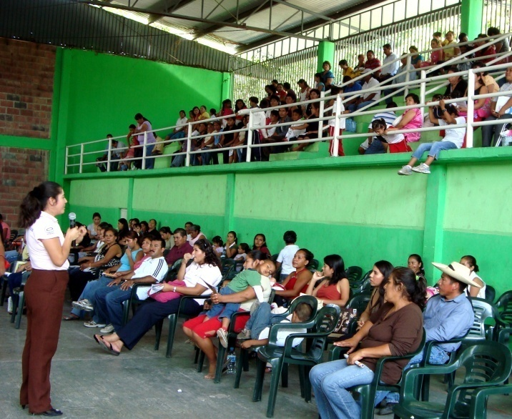
CONTRALORÍA SOCIAL
CAPACITACIÓN
Se levantarán minutas y listas de asistencia.
La capacitación a los encargados de la ejecución de las vertientes será
por parte de IN o el OEC.
La capacitación a los beneficiarios y CCS será por parte de los
encargados de las vertientes:
• 1. ¿Qué es la CS?
• 2. Actividades y Funciones de los CCS.

Slide 32
CONTRALORÍA SOCIAL
VISITAS DE ASESORÍA
Están diseñadas para:
Asesorar al Comité en su visita de vigilancia y llenado de cédulas.
Establecer comunicación con el Comité para resolver dudas sobre sus acciones de vigilancia.
Resolver quejas y denuncias.

Slide 33
CONTRALORÍA SOCIAL
CÉDULAS DE VIGILANCIA E INFORMES ANUALES
Los CCS llenarán las cédulas.
El Ejecutor captará y capturará las cédulas.
Los CCS llenarán los informes trimestrales.
Los Informes Anuales serán un resumen de las cédulas anteriormente llenadas.
El Ejecutor captará y capturará los informes anuales en el Sistema Informático de CS (SICS).

Slide 34
CONTRALORÍA SOCIAL

Slide 35
CONTRALORÍA SOCIAL
RECOPILACIÓN DE CÉDULAS DE VIGILANCIA
OBJETIVO: Contar con evidencias los resultados de las actividades de supervisión realizadas por los Comités de Contraloría Social.
PERIODICIDAD: Trimestral y Anual.
RESPONSABLE DE LA PROGRAMACIÓN: Representación Federal, Ejecutor Estatal o Municipal.
SOPORTE DOCUMENTAL: Minuta, Lista de asistencia y Reporte fotográfico
* Es factible que durante las primeras visitas de asesoría, usted recupere las cédulas de vigilancia que el Comité ha realizado.
* Entregue a la Representación Federal las cédulas de vigilancia así como de todos los documentos que se han reunido y conserve una copia para el Comité de Contraloría Social.

Slide 36


CONTRALORÍA SOCIAL
Ingreso de quejas en formato.
Recepción y análisis de la queja.
Registro de las quejas.
Oficio de notificación de resultados.
Otras Instancias a las que puedes acudir para presentar peticiones,
quejas o denuncias, son:
CGE
IN
OIC
SFP

Slide 37
CONTRALORÍA SOCIAL
DATOS DE UNA QUEJA:
Nombre, fecha y firma de quien hace el reporte.
Domicilio, localidad, municipio y entidad federativa.
Descripción breve y clara de los hechos.
Nombre completo de la persona que está ocasionando el problema e
institución a la que pertenece.

Slide 38
CONTRALORÍA SOCIAL
¿QUÉ ES EL SICS?
El SICS (Sistema Informático de Contraloría Social):
Es un sistema de información diseñado y administrado por la Secretaría de la Función Pública (SFP) con la finalidad de contar con una herramienta de registro y seguimiento de las acciones realizadas en relación a la Difusión, Capacitación, Registro de Comités de Contraloría Social, Reuniones con Beneficiarios, Cédulas de Vigilancia, Quejas y Denuncias.

Slide 39
CONTRALORÍA SOCIAL
CONCLUSIÓN:
Fomento y promoción de una cultura de transparencia, honradez y eficacia.
Prevenimos posibles irregularidades.
Hacemos más eficiente la aplicación de los recursos.
Combatimos actos de corrupción e incentivamos la Rendición
de Cuentas.

Slide 40

CONTRALORÍA SOCIAL
C O N T A C T O:
DIRECCIÓN DE CONTRALORÍA SOCIAL
Y PARTICIPACIÓN CIUDADANA
LIC. MIGUEL ÁNGEL DÍAZ LOZADA
AV. MANUEL ÁVILA CAMACHO No. 156
ESQ. CALLE POZA RICA
COL. UNIDAD VERACRUZANA
XALAPA, VERACRUZ.
C.P. 91030
TEL. 8 -41- 60- 00 EXT. 3823
LADA SIN COSTO: 01 800 71 26 453
contraloriasocial@cgever.gob.mx
SECRETARÍA DE LA FUNCIÓN PÚBLICA
INSURGENTES SUR 1735
COL. GUADALUPE INN
C.P 01020
DELEGACIÓN ÁLVARO OBREGÓN
MÉXICO D.F.
LADA SIN COSTO: 01 800 38 62 466
contraloriasocial@funcionpublica.gob.mx
contactociudadano@funcionpublica.gob.mx

